Slide 1
Медицинская целесообразность оказания специализированной помощи ВИЧ-инфицированным больным в условиях стационара дневного пребывания Чвялева Г.Н. Самара, 2017

Slide 2
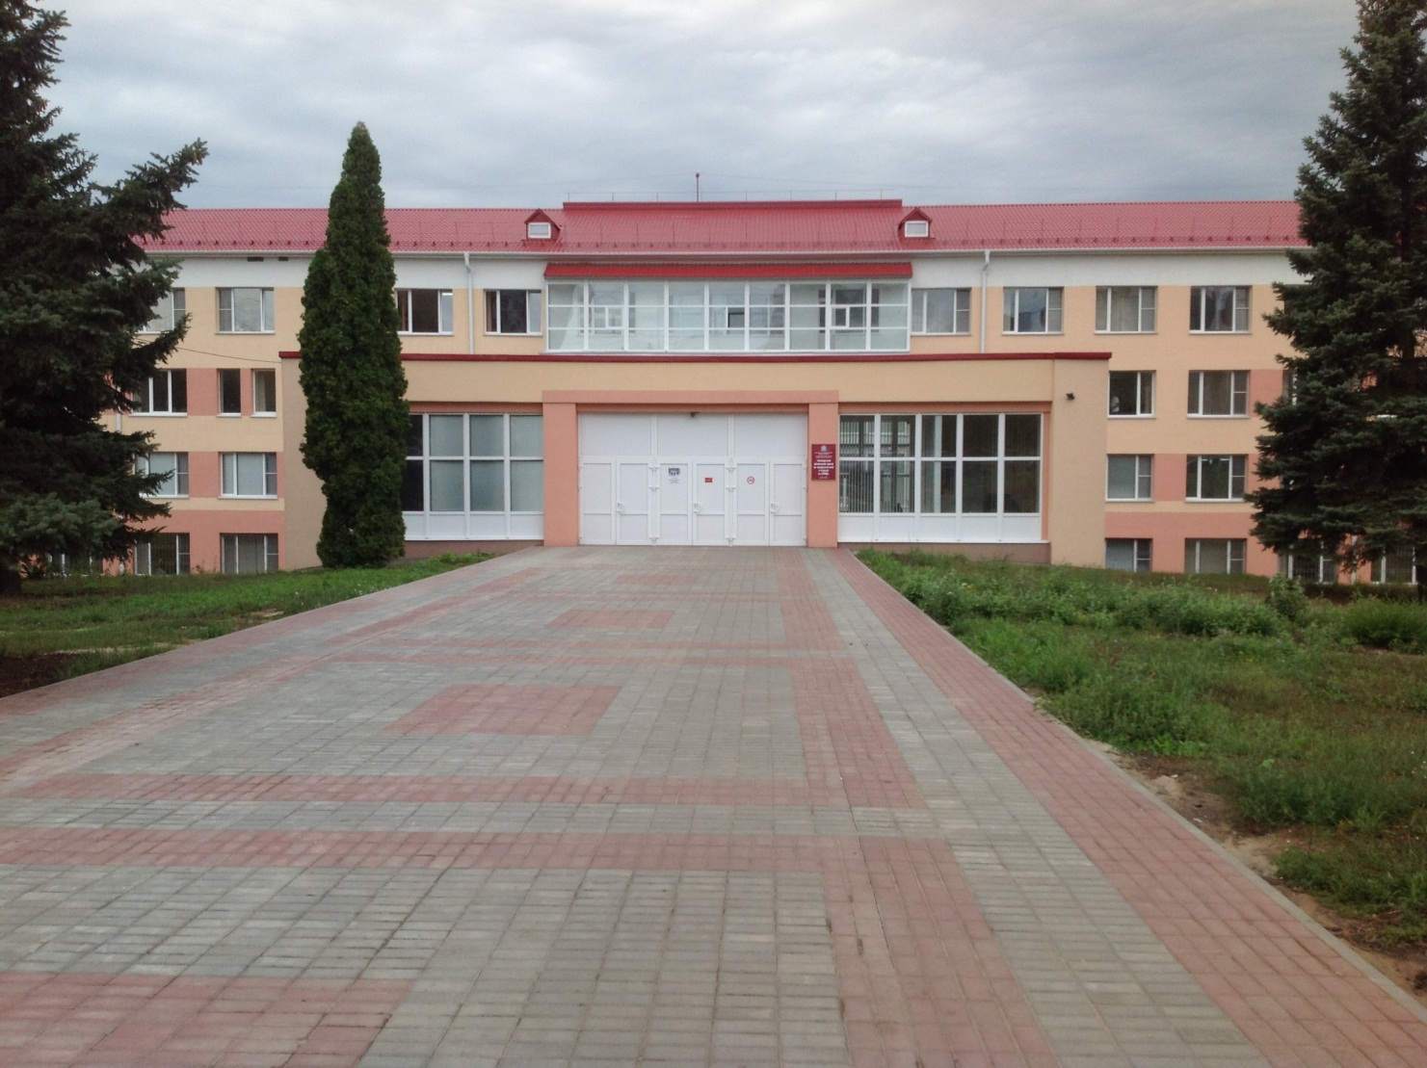

Slide 3
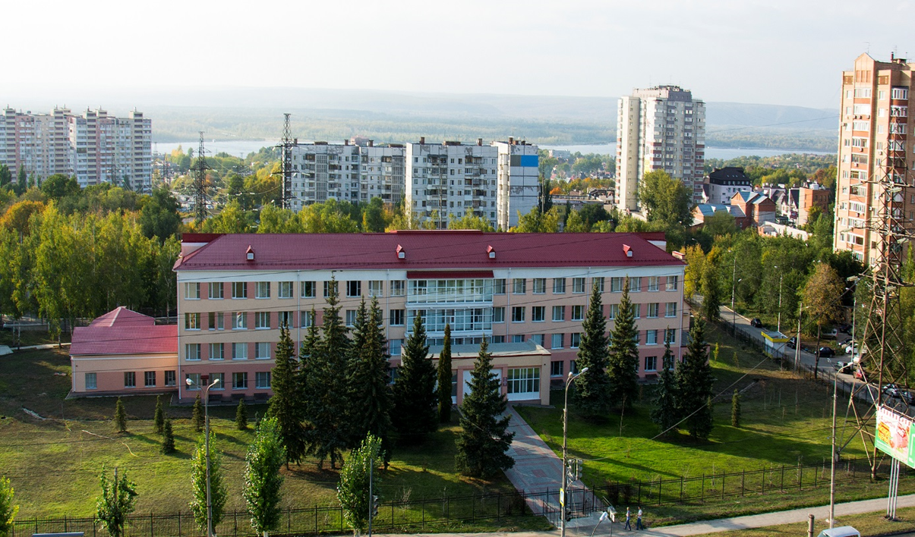
ГБУЗ СОЦ СПИД и ИЗ

Slide 4
Самарский СПИД-центр 2017г.
Поликлиника (450 посещений/смену)
Стационар
Отделение для лечения больных ВИЧ-инфекцией №1 – стационар дневного пребывания 50 к/мест
АПО №1 (Самара)
Инфекционисты, хирург, стоматолог,
акушер-генеколог, невролог, фтизиатр,
дерматовенеролог, ЛОР, офтальмолог,
педиатр, терапевт, психиатр-нарколог,
мед.психолог, клин.фармаколог, онколог, кардиолог, гематолог
(Новокуйбышевск)
Отделение для лечения больных
ВИЧ-инфекцией №2:
ПИТ
(3 койки)
Инструментальная диагностика
КТ, цифровая флюорография, ЭКГ, УЗИ, ЭЭГ,
Фиброскан, ФГДС, бронхоскопия, ФВД
5 паллиативных коек (Самара)
28 круглосуточных коек для
лечения больных ВИЧ + хр.гепатиты
Отделение эпидемиологии
Аптека
Отделение платных услуг
Центр обследования мигрантов
Отделение клининга
Лаборатория: клинико-диагностическая,
Бактериологическая, иммунологическая,
ПЦР и секенирования
Отдел мед.статистики
Медицинская информационно-управляющая система
Равный консультант

Slide 5
Самарская область (3,2 млн. чел.)
Диспансерное наблюдение
ВИЧ-инфицированных
Пораженность ВИЧ-инфекции
(на 100 000 населения)
на 01.10.2017
СО
РФ
Всего на диспансерном наблюдении на 01.10.2017 находятся 35 059 человек
в Центрах СПИД – 31 435
в учреждениях ФСИН – 3624
РФ
Более 1% населения региона
ЛЖВ – 35 534 человека
Notes:
5
Перекрест путей наркотрафика. Применение инъекционных наркотиков
Отсутствие единой координации в деле борьбы с распространением наркотиков в субъекте
Социально-экономические потрясения 90-х и начала нулевых годов
Непринятие обществом новой проблемы с ВИЧ
Низкая приверженность к АРТ

Slide 6
По итогам на 01.10.2017 года Самарская область «занимает» 13 место в РФ по первичной заболеваемости ВИЧ-инфекцией.
На диспансерном учете в ГБУЗ СОЦ СПИД и ИЗ состоит 31435 человек, 15698 из них получают АРВТ. Ежегодно выявляется около 3500 новых случаев ВИЧ-инфекции.

Slide 7
Приказ главного врача ГБУЗ СОЦ СПИД и ИЗ от 22.10.2014 №54/1-П «Об утверждении коечного фонда и структуры стационара ГБУЗ СОЦ СПИД и ИЗ»
Стационар дневного пребывания предназначен для проведения профилактических, диагностических, лечебных и реабилитационных мероприятий больным, не требующим круглосуточного медицинского наблюдения, с применением современных медицинских технологий в соответствии с порядками и стандартами оказания медицинской помощи и протоколами ведения больных
Госпитализация в стационар дневного пребывания осуществляется в плановом порядке по решению врачебной комиссии ГБУЗ СОЦ СПИД и ИЗ

Slide 8
Структура стационара дневного пребывания ГБУЗ СОЦ СПИД и ИЗ
Мощность: 25 коек из них 10 терапевтического профиля, 15 –инфекционного
Работа в 2 смены: 1 смена 8.00-13.15.
2 смена 13.15-18.45.
Штаты: 1 зав. отделением, 3 врача, 1 старшая медицинская сестра, 6 медицинских сестер, 1 сестра –хозяйка, 2 санитарки

Slide 9
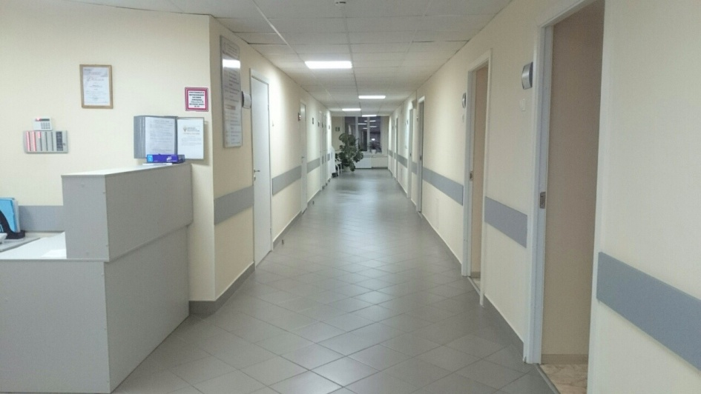
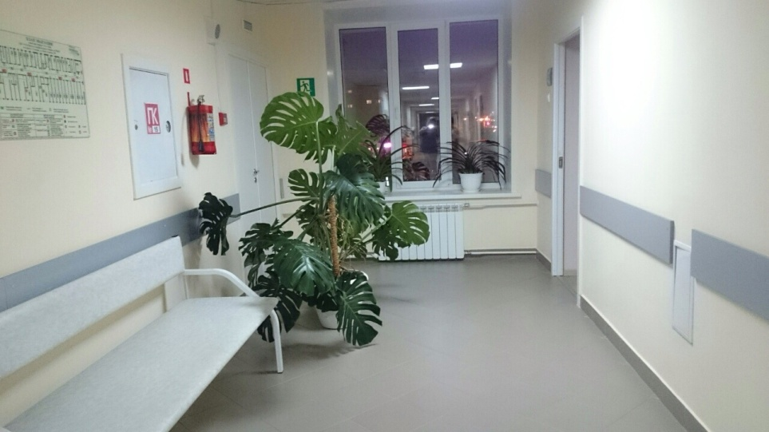
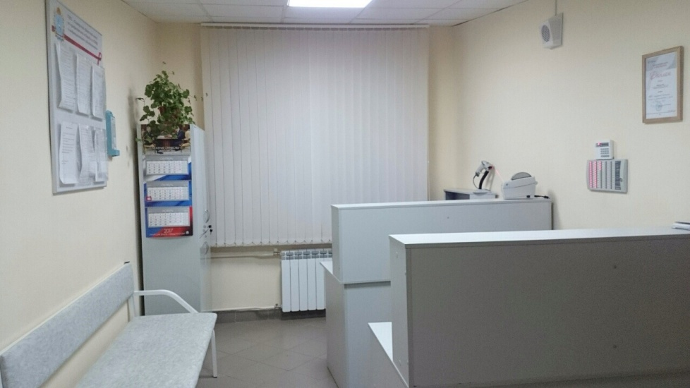
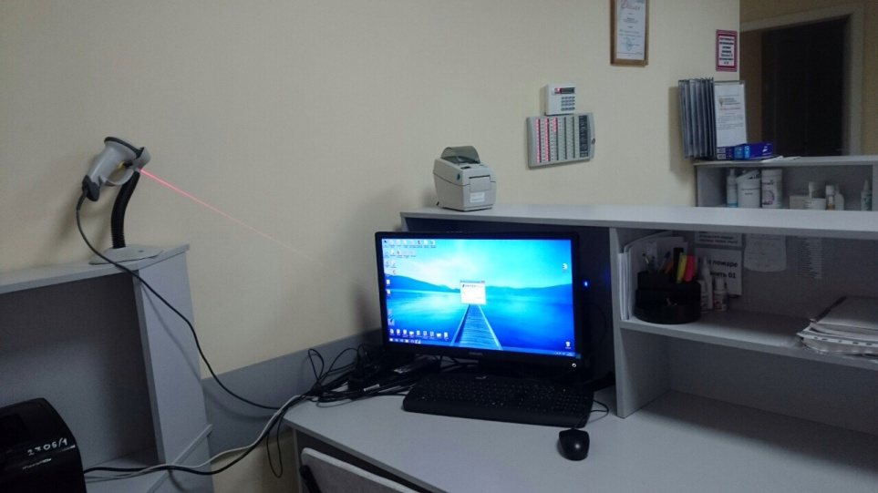
Cтационар дневного пребывания ГБУЗ СОЦ СПИД и ИЗ

Slide 10
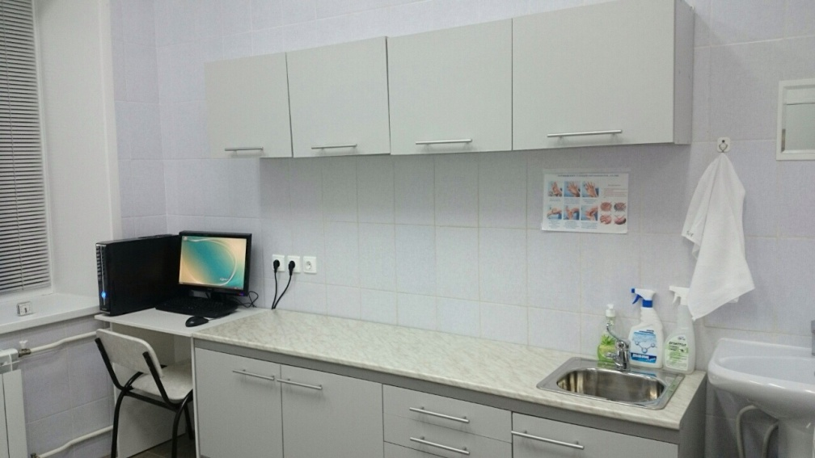
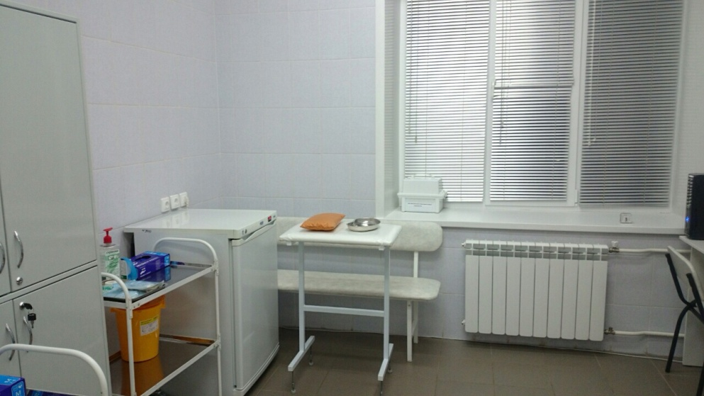
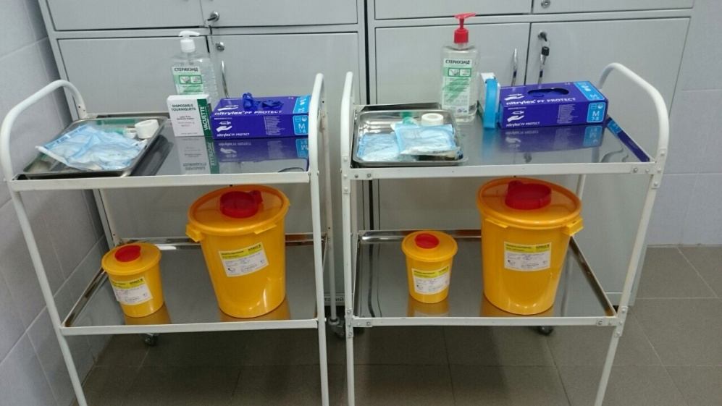
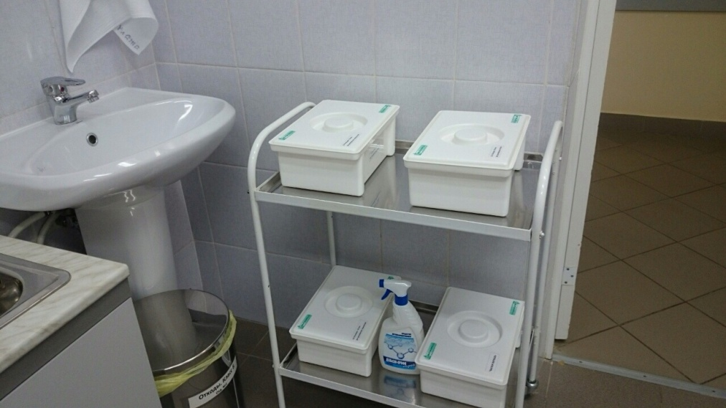
Процедурный кабинет

Slide 11
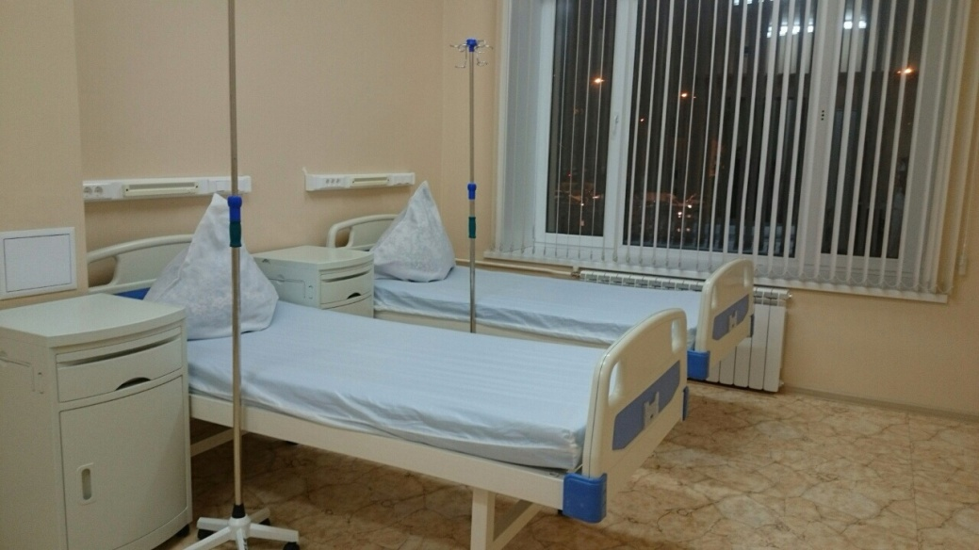
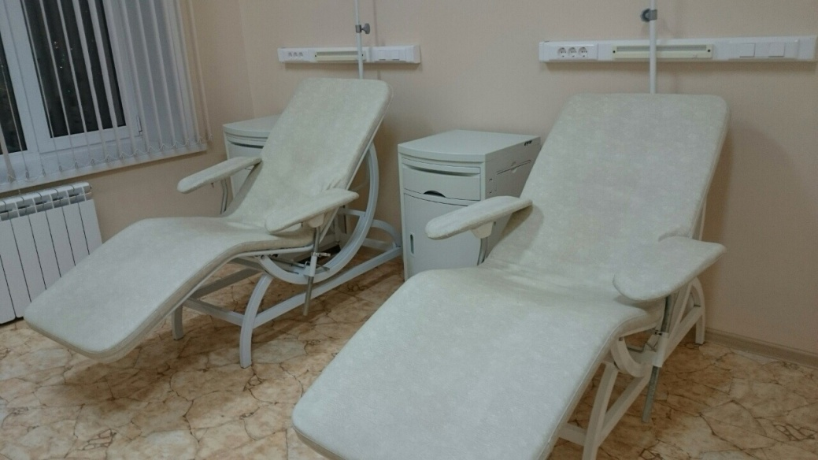
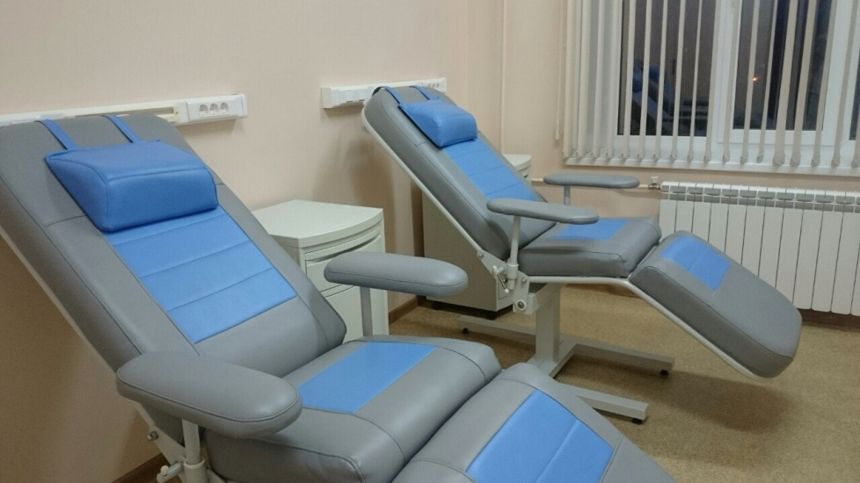
Палаты

Slide 12
Распределение пациентов по возрасту n=1141

Slide 13
Распределение пациентов по стадиям ВИЧ-инфекции n=1141

Slide 14
Структура причин госпитализации в стационар дневного пребывания (n=1141)
Диагноз | Количество пролеченных больных | Доля от общего числа,%
ХВГС | 669 | 58,6
ХВГВ | 8 | 0,7
ХВГВ+С | 14 | 1,2
Хронический токсический гепатит | 55 | 4,8
Хр. гепатит смешанной этиологии | 47 | 4,2
Цирроз печени | 55 | 4,8
Итого по хр. гепатитам | 848 | 74,3
Другая патология ЖКТ | 36 | 3,2
Заболевания ЦНС | 208 | 18,2
Заболевания крови | 14 | 1,2
Аллергические реакции | 15 | 1,3
Болезни органов дыхания | 14 | 1,2
Болезни почек, ССС | 6 | 0,6
Всего | 1141 | 100

Slide 15
Наиболее частые причины направления пациентов в стационар дневного пребывания
Старт АРВТ
Возобновление АРВТ после прерывания
Коррекция нежелательных явлений на фоне проводимой АРВТ, ПВТ ХВГС
Старт ПВТ хронического вирусного гепатита С у ВИЧ-инфицированных

Slide 16
Показатели работы на 01.10.2017г.
Количество пролеченных больных | Средний пациенто-день |  | Работа койки | Летальность
 | Терапевтические | Инфекционные
1141 | 14,99 | 15,18 | 344,68 | 0

Slide 17
Экономическая эффективность
Наименование | Единица измерения | Плановая расчетная стоимость единицы услуги | Фактическая стоимость единицы услуги
Оказание специализированной помощи ВИЧ-инфицированным в условиях стационара дневного пребывания | Пациенто-дни | 4273,81 | 4286,35
Оказание специализированной помощи ВИЧ-инфицированным в условиях круглосуточного стационара | Койко-дни | 4780,02 | 4755,37

Slide 18
Исходы лечения
1129 пациентов выписаны с улучшением, что составило 99% от общего числа
У 12 пациентов было ухудшение состояния, в результате они были госпитализированы в круглосуточный стационар для продолжения лечения
На 19% дешевле стоимость пациенто-дня в сравнении с 1 койко-днем круглосуточного стационара

Slide 19
Анкетирование пациентов
В течение года проводилось анкетирование пациентов с целью выяснения удовлетворенности качеством оказания медицинской помощи.
Было опрошено 92 пациента
Из них 89% были полностью удовлетворены качеством оказания медицинской помощи в отделении, 11% удовлетворены частично.

Slide 20
Заключение
В дальнейшем планируется оценить результаты лечения пациентов в стационаре дневного пребывания по следующим параметрам:
Увеличение периода ремиссии ВИЧ-инфекции
Увеличение периода ремиссии вторичных и сопутствующих заболеваний на фоне ВИЧ-инфекции
Снижение потребности в госпитализации в круглосуточный стационар
Улучшение переносимости АРВТ

Slide 21
Спасибо за внимание!

